Slide 1
Docker를 이용한 DB 개발 환경 구성 for Window
Docker & RDBMS
2020-11-20

Slide 2

Docker 설치
Database 설치
DB 연결도구 설치 및 연결

Slide 3

01
Docker
설치
간단한 Docker 개념 알기
설치 전 확인 사항
Docker 설치파일 다운로드 및 설치
Docker 실행

Slide 4
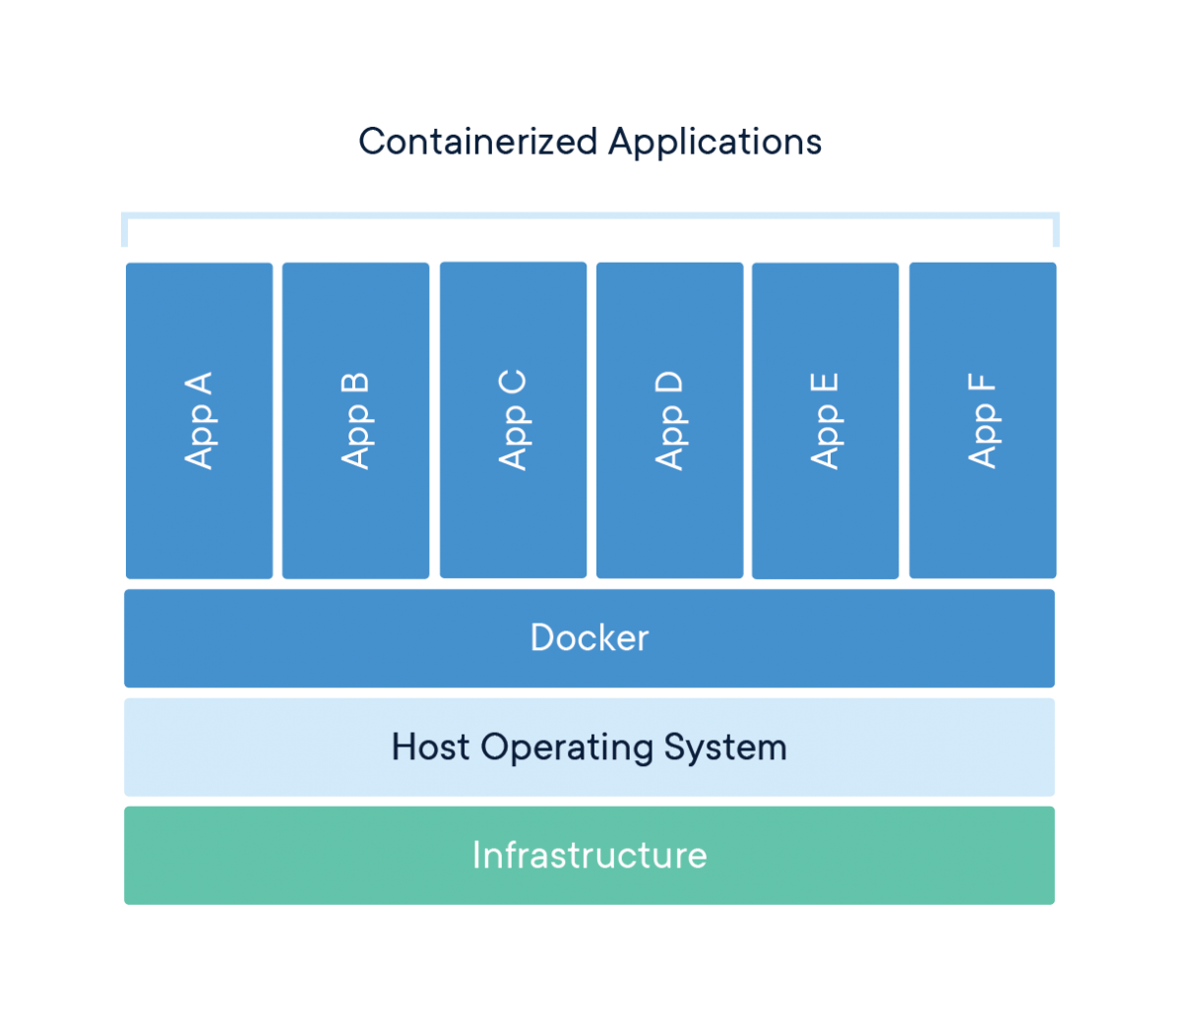
1. Docker 설치 – (1) 간단한 Docker 개념 알기
Docker 정의
리눅스 컨테이너에 여러 기능을 추가해서 어플리케이션을 컨테이너로 쉽게 사용할 수 있게 해주는 프로젝트.
컨테이너 생성 후, 그 안에 응용 프로그램들을 넣으면 OS에 상관없이 개발 환경을 구성할 수 있다.
컨테이너는 다른 Host에게 전송해서 똑같이 개발 환경을 구성하게 할 수 있다.
주로 개발, Test, 배포 환경을 동일하게 설정할 때 주로 사용한다.

Slide 5
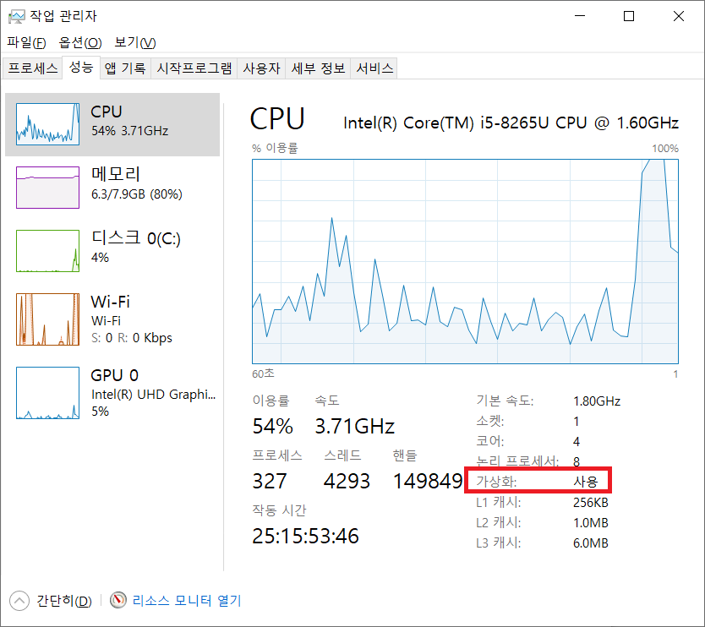
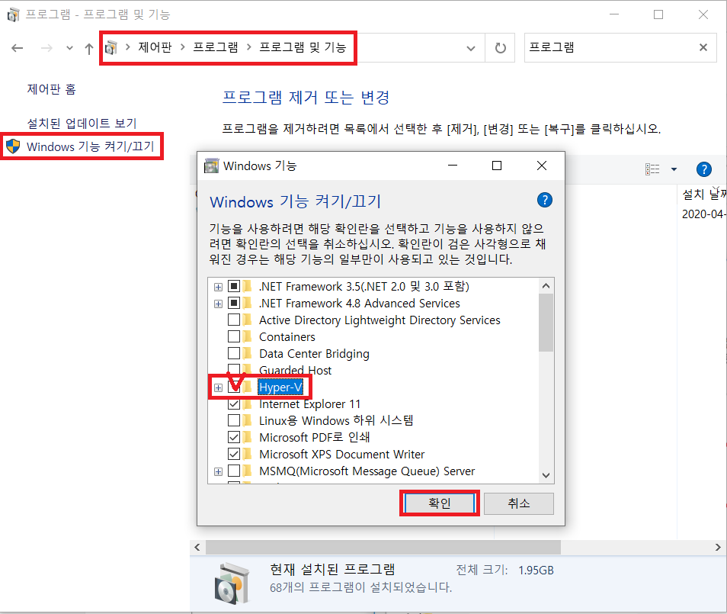
1. Docker 설치 – (2) 설치 전 확인 사항
OS가 Window인지 재확인
가상화 기술 확인
작업 관리자에서 가상화를 사용함으로 설정했는지 확인
안 되어 있는 경우, BIOS 에서 사용함으로 설정해야 한다.
제어판 > 프로그램 설치 및 제거 > Window 기능 켜기/끄기 클릭 > Hyper-V 체크 확인 후 리부팅

Slide 6
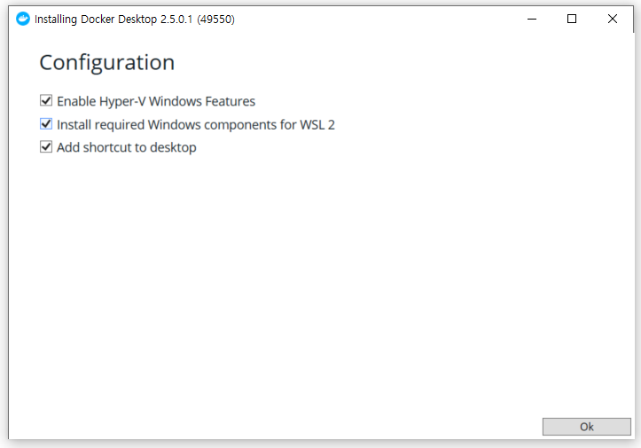
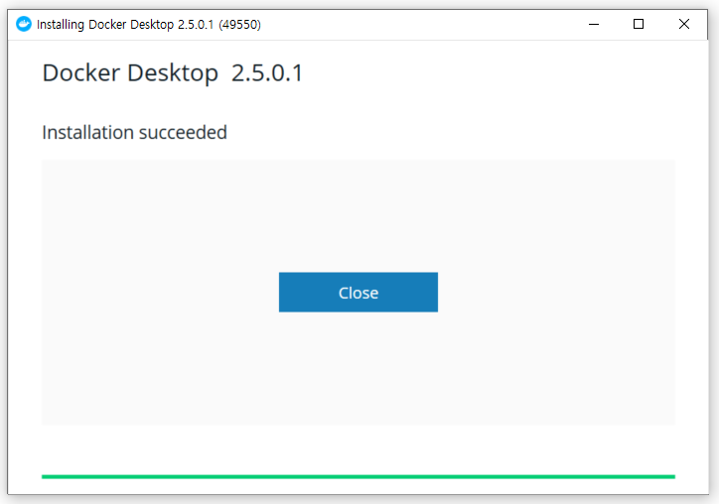
1. Docker 설치 – (3) Docker 설치파일 다운로드 및 설치
https://hub.docker.com/editions/community/docker-ce-desktop-windows/ 해당 사이트로 접속
Get Docker 버튼 클릭하여 다운로드
다운로드 완료한 파일을 실행
3개의 checkbox 확인 후 Ok를 눌러 설치를 진행
설치가 완료되면 Close를 눌러 종료
버튼이 Close and restar일 경우, 버튼을 눌러 재부팅 실행.

Slide 7
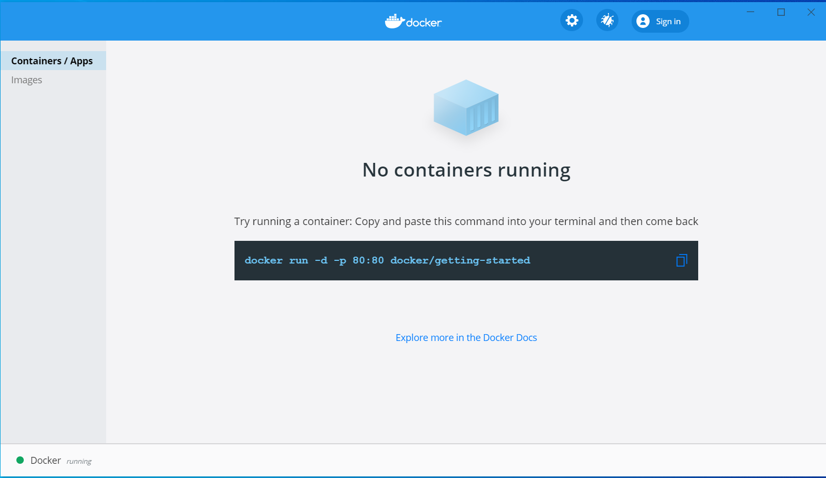
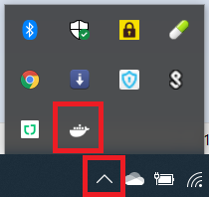
1. Docker 설치 – (4) Docker 실행
Docker 아이콘 클릭 후 실행
우측 하단에 다음과 같은 Docker 메뉴가 생기는 것을 확인.
Docker 아이콘 클릭 시, 해당 화면이 표시되는 것을 확인.

Slide 8
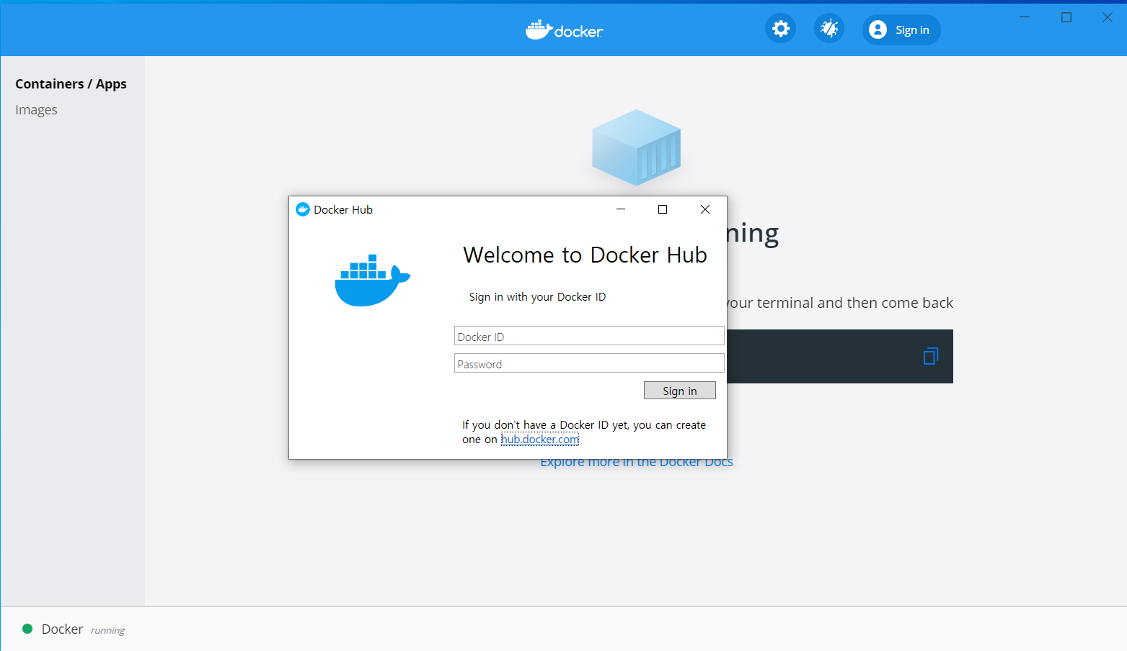
1. Docker 설치 – (4) Docker 실행
2. 로그인 또는 회원 가입
Sign in 버튼을 클릭해 로그인.
ID가 없을 시, hub.docker.com 링크를 클릭 해 회원가입 페이지로 이동.

Slide 9
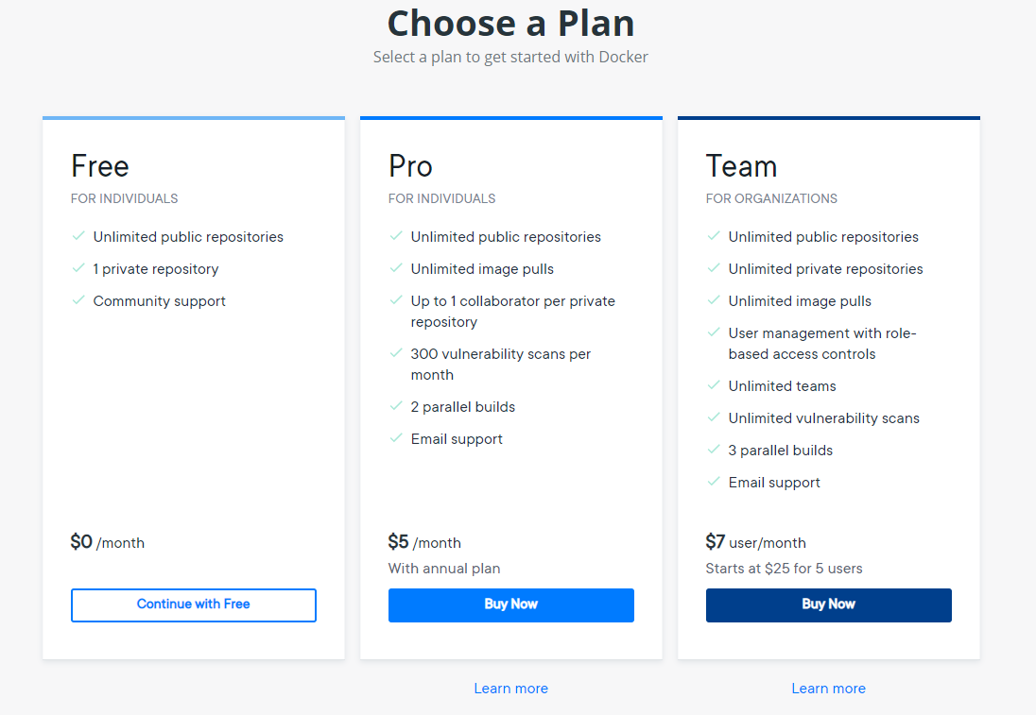
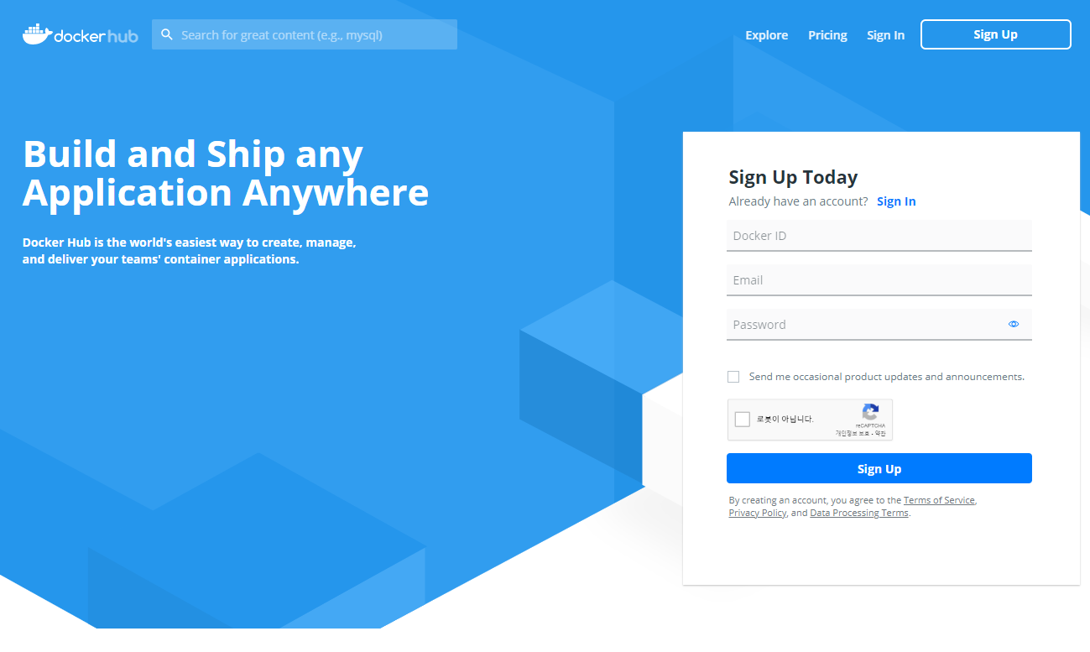
1. Docker 설치 – (4) Docker 실행
2.1 회원 가입
해당 양식을 작성해 회원 가입 신청
경우에 따라 Plan 선택 (Free Plan 선택 추천)

Slide 10
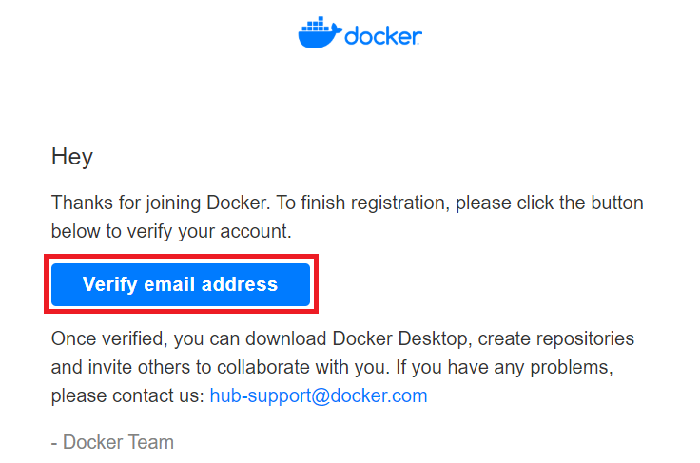
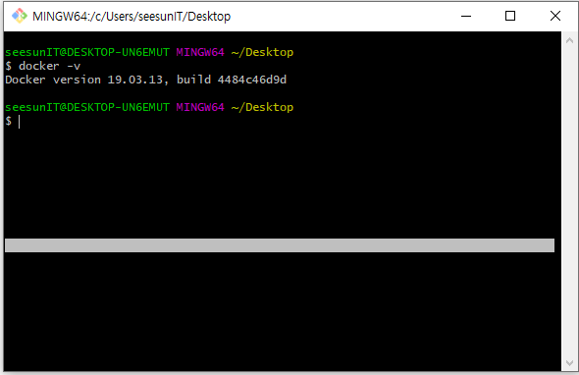
1. Docker 설치 – (4) Docker 실행
2.1 회원 가입
3. Docker 설치 확인
CMD 창에 docker –v 입력
Docker 버전이 표시되면 Docker가 제대로 설치 되었다는 것.
해당 버튼을 눌러 email 확인하면 회원 가입이 완료됨

Slide 11
02
Postgres 설치
MariaDB 설치
MongoDB 설치
생성한 Docker 컨테이너 실행
Database
설치

Slide 12
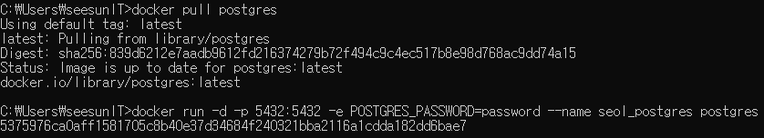
2. Database 설치 – (1) Postgres 설치
1. CMD를 이용한 Postgres image 설치 및 컨테이너 만들기
①
②
docter pull postgres: postgres 이미지 설치 (docker hub라는 사이트에서 이미지를 가져온다.)
(2) docker run –d –p 5432:5432 –e POSTGRES_PASSWORD=[사용할 초기 비밀번호] –name [생성할 컨테이너 이름] postgres
여기서 –e는 환경변수 설정을 말한다.
Postgres의 default port는 5432이다.

Slide 13
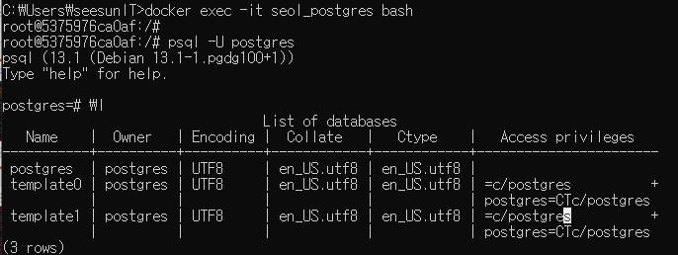
2. Database 설치 – (1) Postgres 설치
2. 컨테이너 실행 후 Postgres 실행
①
②
③
(1) docker exec –it [저장한 컨테이너 이름] bash : 해당 컨테이너를 실행시키는 명령어.
(2) psql –U postgres : 5432 port로 postgres 계정의 postgres db에 접속
(3) Postgres=# 로 표시되는 것으로 보아, posrgres에 접속된 것을 확인할 수 있다.

Slide 14
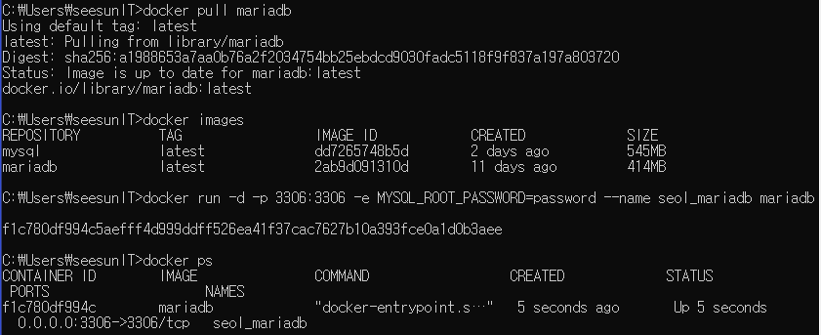
2. Database 설치 – (2) MariaDB 설치
1. CMD를 이용한 MariaDB image 설치 및 컨테이너 만들기
①
②
③
④
(1) docter pull mariadb : mariadb 이미지 설치 (docker hub라는 사이트에서 이미지를 가져온다.)
(2) docker images : 이미지가 설치됐는지 확인. Mariadb가 설치된 것을 확인할 수 있다.
(3) docker run –d –p 3306:3306 –e MYSQL_ROOT_PASSWORD=[mysql의 root 초기 비밀번호] –name [설정할 컨테이너 이름] mariadb : 컨테이너 만들기
(4) docker ps : 컨테이너가 제대로 만들어졌는지 확인. 위의 예제에서는 seol_mariadb라는 컨테이너가 만들어진 것을 확인할 수 있다.

Slide 15
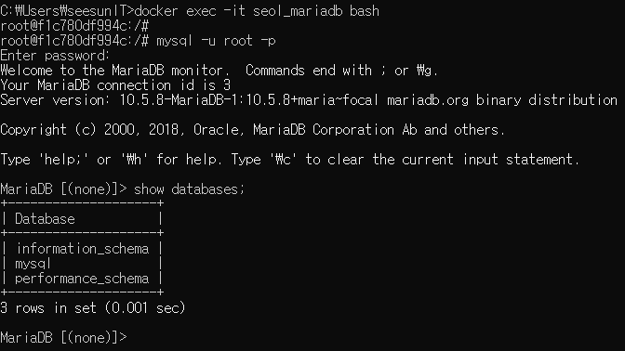
2. Database 설치 – (2) MariaDB 설치
2. 컨테이너 실행 후 MariaDB 실행
①
②
③
(1) docker exec –it [저장한 컨테이너 이름] bash : 해당 컨테이너를 실행시키는 명령어.
(2) mysql –u root –p : root 계정에 접속한다는 명령어. 이후 컨테이너 생성할 때 적어둔 password를 입력하면 mariadb에 접속된다.
(3) MariaDB(none)> 로 표시되는 것으로 보아, mariadb에 접속된 것을 확인할 수 있다.

Slide 16
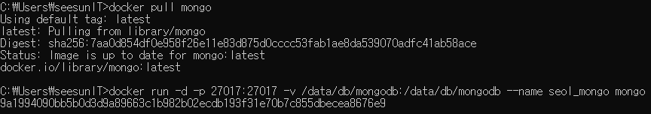
2. Database 설치 – (3) MongoDB 설치
1. CMD를 이용한 MongoDB image 설치 및 컨테이너 만들기
①
②
(1) docter pull mongo : mongo 이미지 설치
(2) docker run –d –p 27017:27017 –v [호스트 볼륨]:[컨테이너 볼륨] –name [생성할 컨테이너 이름] mongo
여기서 –v는 볼륨 설정을 말한다.
볼륨이란 컨테이너를 삭제해도 해당 컨테이너의 데이터를 저장하기 위해 나온 개념이다.
호스트 볼륨과 컨테이너 볼륨을 각각 주소 지정 해주면, 해당 주소 안의 파일들은 동기화된다.
Postgres의 default port는 27017이다.

Slide 17
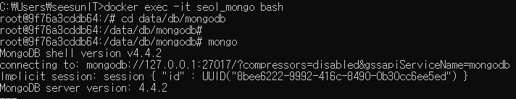
2. Database 설치 – (3) MongoDB 설치
2. 컨테이너 실행 후 MongoDB 실행
①
②
③
docker exec –it [저장한 컨테이너 이름] bash : 해당 컨테이너를 실행시키는 명령어.
-v 명령어에서 입력했던 경로로 이동해 보면 해당 폴더가 있는 것을 확인할 수 있다. 즉, 해당 directory에 저장된 파일들은 컨테이너가 삭제돼도 없어지지 않는다.
mongo 명령어를 시행하면 MongoDB가 실행되는 것을 확인할 수 있다.

Slide 18
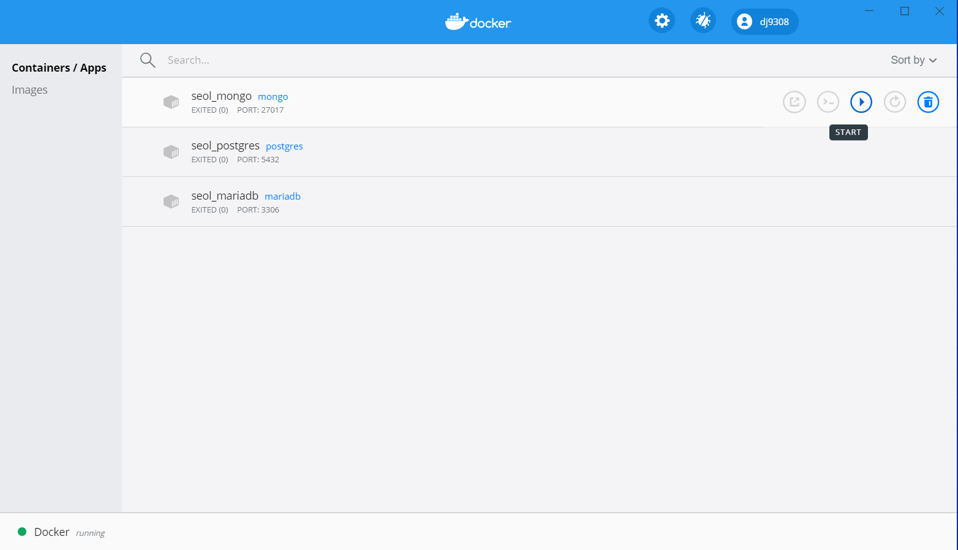
2. Database 설치 – (4) 생성한 Docker 컨테이너 실행
간단한 Docker 컨테이너 실행법
생성된 컨테이너는 docker 창의 Containers/Apps에 표시 된다.
오른쪽 재생 버튼을 눌러 컨테이너를 실행하면 된다.

Slide 19
2. Database 설치 – (4) 생성한 Docker 컨테이너 실행
Docker 기본 명령어 정리
용도 | 명령어
버전 확인하기 | docker –v
컨테이너 내부 shell에서 나가기 | exit
Docker hub에서 이미지 가져오기 | docker pull [이미지 이름]
이미지 확인하기 | docker images
컨테이너 실행하기 | docker start [컨테이너 이름]
컨테이너 내부 shell로 들어가기 | docker exec –it [저장한 컨테이너 이름] bash
컨테이너 목록 확인 | docker ps
컨테이너 삭제 | docker rm [컨테이너 이름]
컨테이너 생성 후 실행 | docker run [옵션] [이미지 이름]:[태그] -e : 환경변수 설정(설정값, 비밀번호 등) -p : 호스트에 연결된 컨테이너의 특정 포트를 외부에 노출 -v : 데이터 볼륨 설정(호스트와 공유할 디렉터리를 설정) --name : 컨테이너에 이름을 설정

Slide 20
03
DBeaver 설치
Postgres 연결
MariaDB 연결
MongoDB 연결
DB 연결도구
설치 및 연결

Slide 21
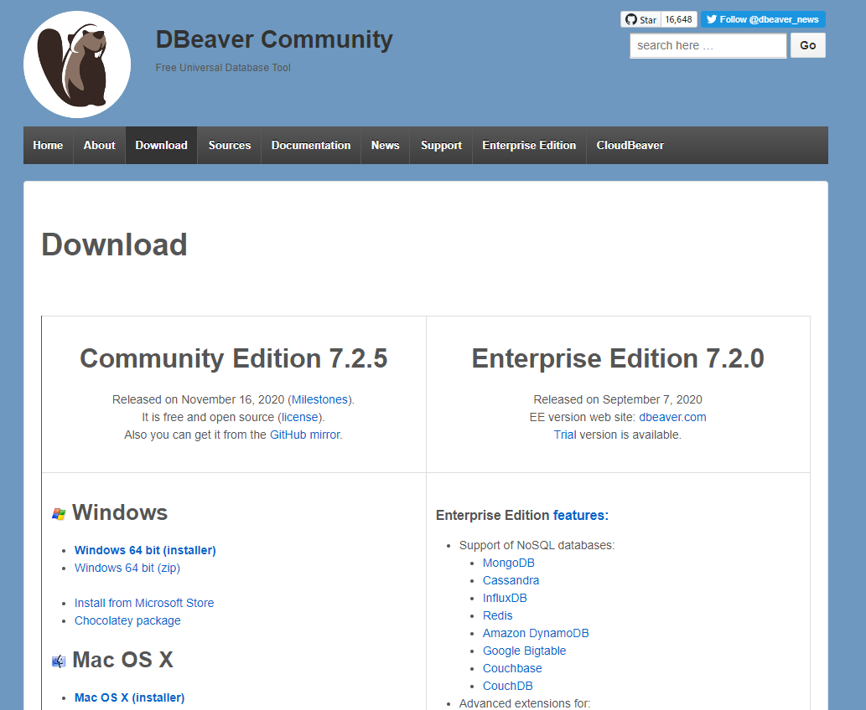
3. DB 연결도구 설치 및 연결– (1) DBeaver 설치
Dbeaver : 대표적인 DB 연결 도구.
https://dbeaver.io/download/ 로 이동
운영체제에 맞게 선택 후 설치 파일 다운로드

Slide 22
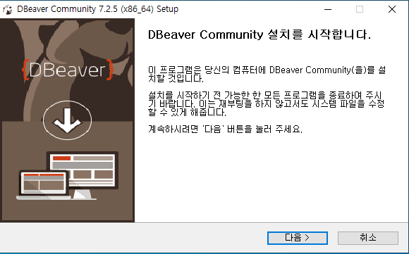
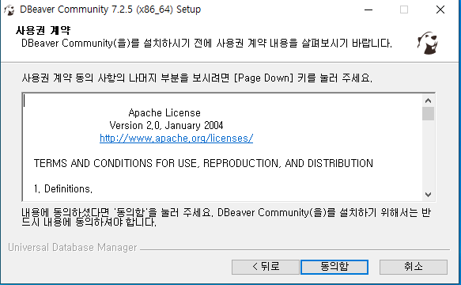
3. DB 연결도구 설치 및 연결– (1) DBeaver 설치
3. DBeaver 설치 진행

Slide 23
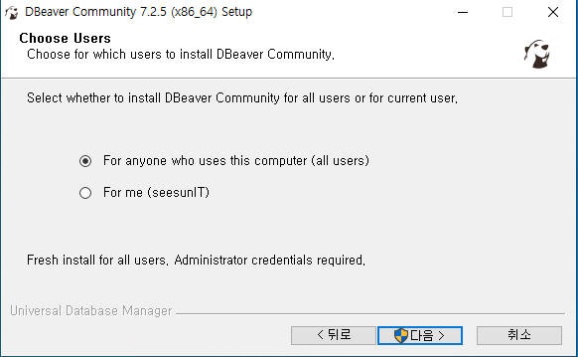
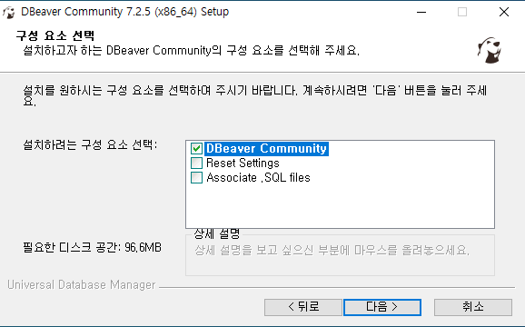
3. DB 연결도구 설치 및 연결– (1) DBeaver 설치
3. DBeaver 설치 진행

Slide 24
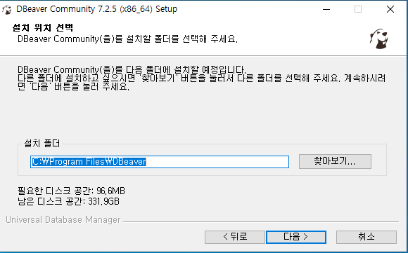
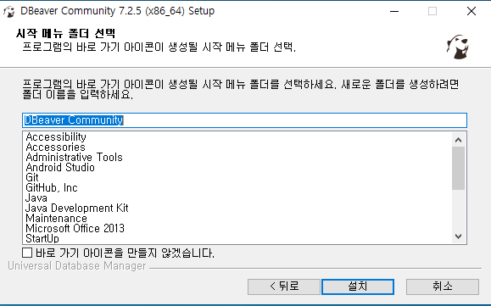
3. DB 연결도구 설치 및 연결– (1) DBeaver 설치
3. DBeaver 설치 진행

Slide 25
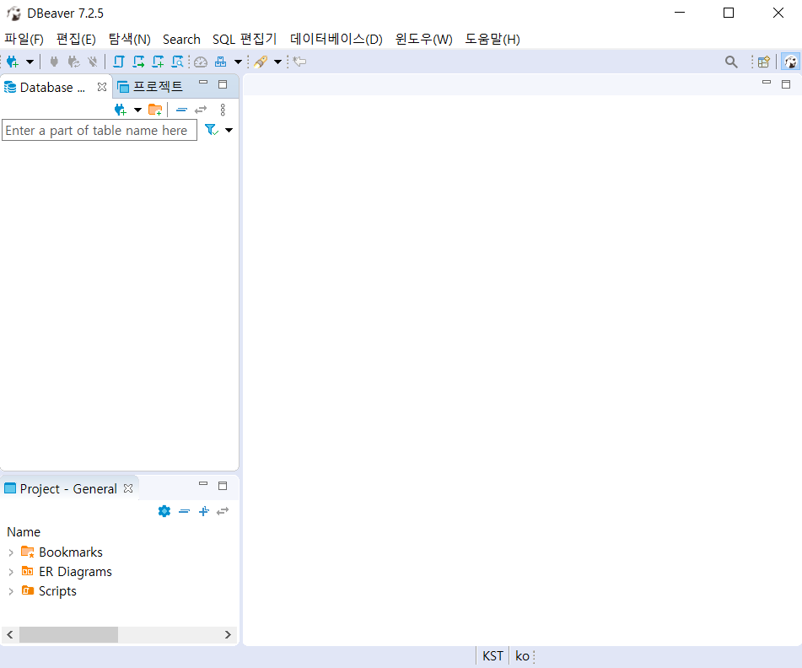
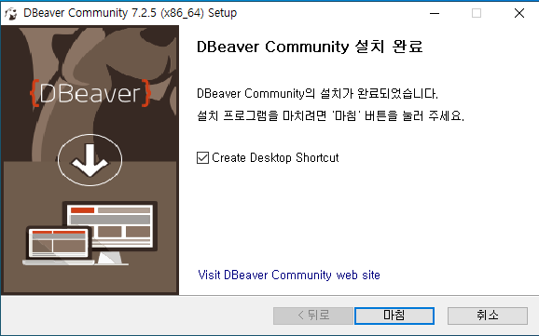
3. DB 연결도구 설치 및 연결– (1) DBeaver 설치
3. DBeaver 설치 진행
4. 설치 완료 시 실행

Slide 26
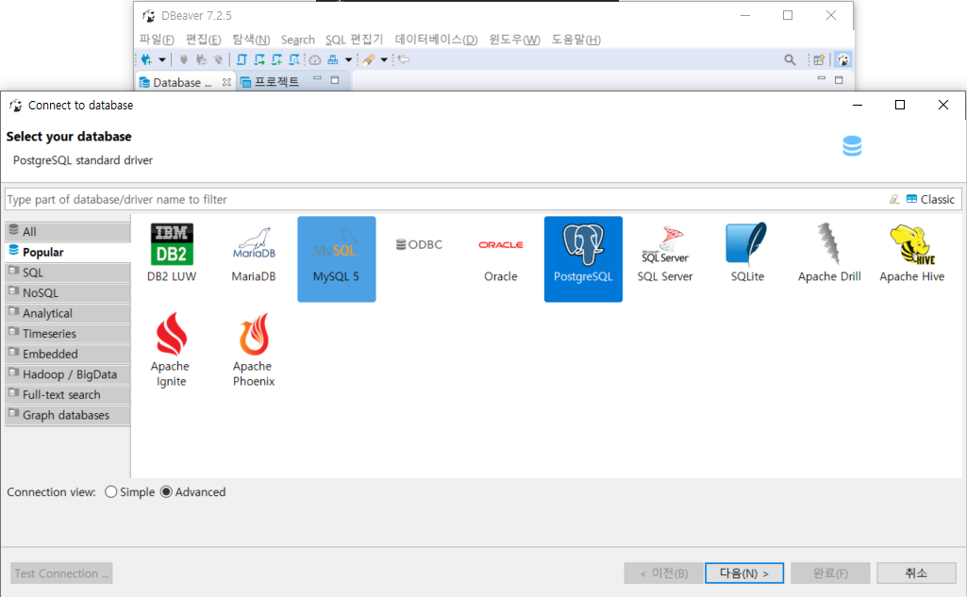
3. DB 연결도구 설치 및 연결– (2) Postgres 연결
1. ① - ② - ③ 순으로 클릭
①
②
③

Slide 27
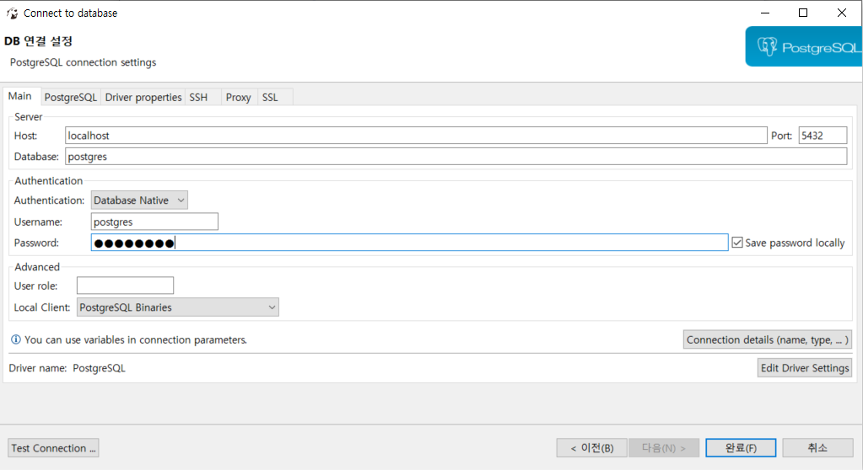
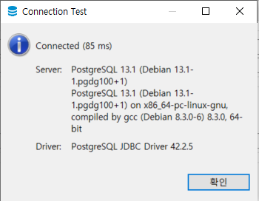
3. DB 연결도구 설치 및 연결– (2) Postgres 연결
2. Postgres 연결 설정
①
Docker에서 Postgres 실행했는지 확인 후, Docker container 생성 시 설정했던 port가 맞는지 확인
Docker container 생성 시 설정했던 password 입력
Test Connection 버튼을 눌러 연결되는지 확인
완료 버튼을 클릭해 DB 연결하기
②
③
④

Slide 28
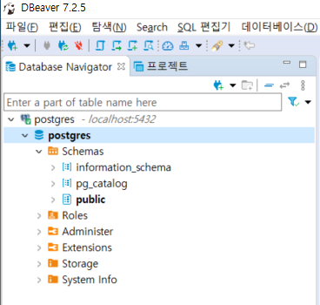
3. DB 연결도구 설치 및 연결– (2) Postgres 연결
3. 연결 확인
Postgres가 연결된 것을 확인할 수 있다.

Slide 29
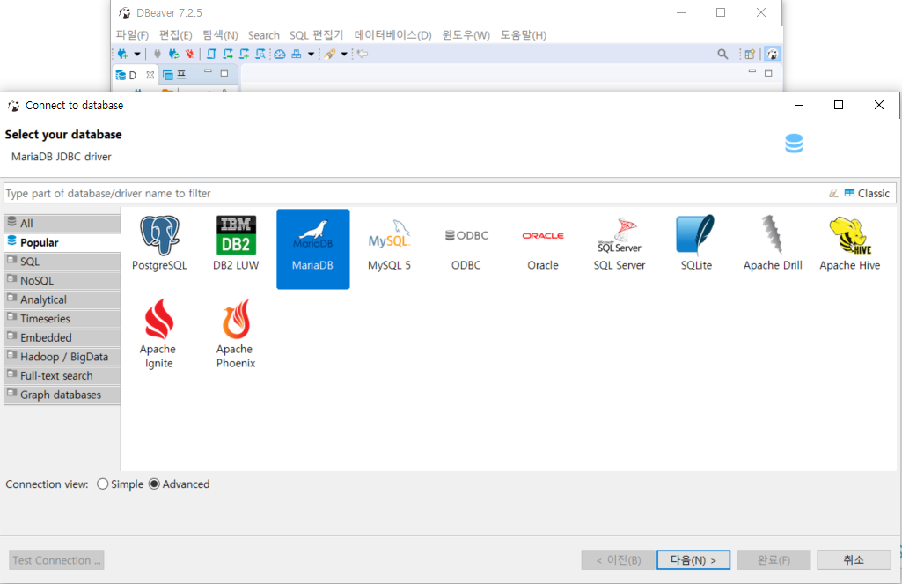
3. DB 연결도구 설치 및 연결– (3) MariaDB 연결
1. ① - ② - ③ 순으로 클릭
①
②
③

Slide 30
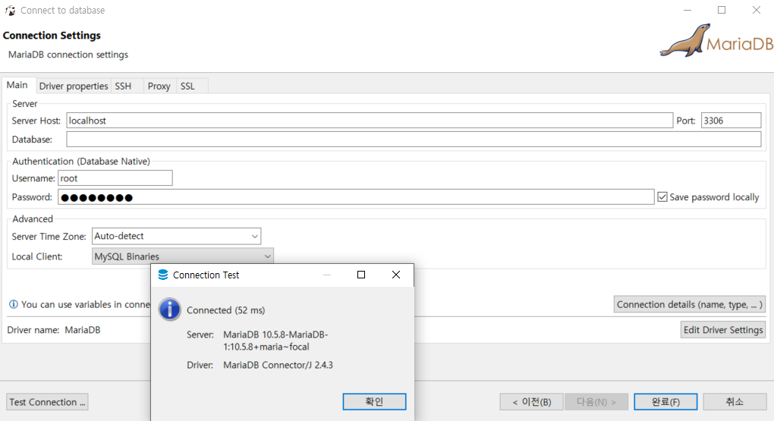
3. DB 연결도구 설치 및 연결– (3) MariaDB 연결
2. MariaDB 연결 설정
Docker에서 MariaDB 실행했는지 확인 후, Docker container 생성 시 설정했던 port가 맞는지 확인
Docker container 생성 시 설정했던 password 입력
Test Connection 버튼을 눌러 연결되는지 확인
완료 버튼을 클릭해 DB 연결하기
①
②
③
④

Slide 31
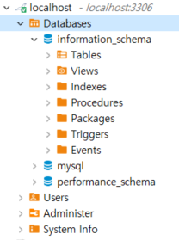
3. DB 연결도구 설치 및 연결– (3) MariaDB 연결
3. 연결 확인
MariaDB가 연결된 것을 확인할 수 있다.

Slide 32
3. DB 연결도구 설치 및 연결– (3) MariaDB 연결
2. MariaDB 연결 설정
Docker에서 MariaDB 실행했는지 확인 후, Docker container 생성 시 설정했던 port가 맞는지 확인
Docker container 생성 시 설정했던 password 입력
Test Connection 버튼을 눌러 연결되는지 확인
완료 버튼을 클릭해 DB 연결하기
①
②
③
④

Slide 33
3. DB 연결도구 설치 및 연결– (3) MariaDB 연결
3. 연결 확인
MariaDB가 연결된 것을 확인할 수 있다.

